Slide 1

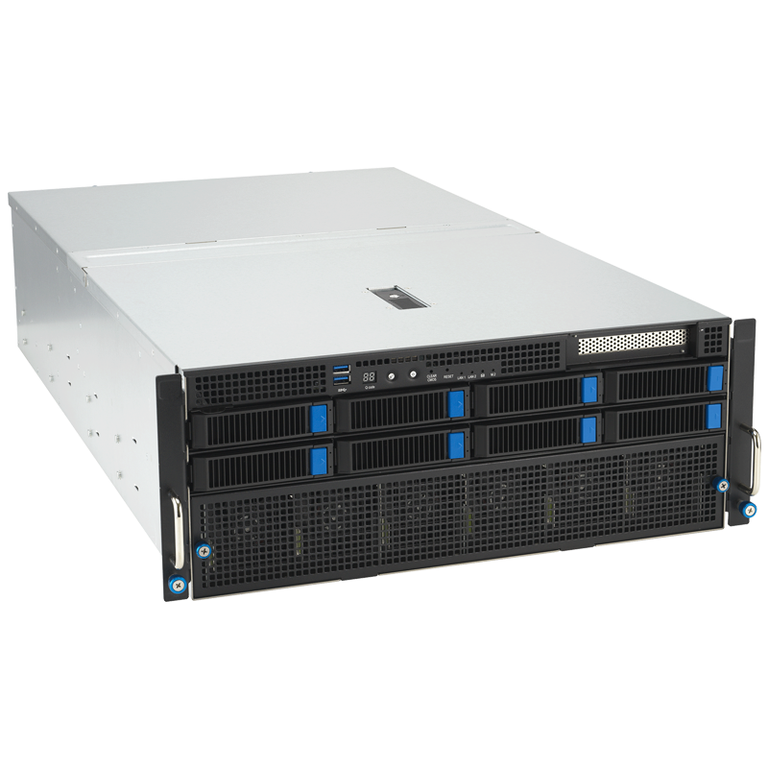

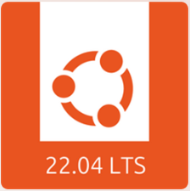

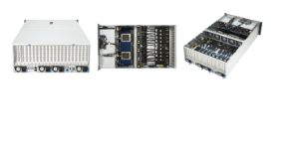
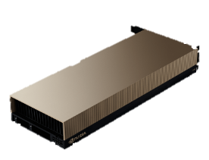

LLM(大規模言語モデル)のトレーニングにおススメ!
最新のgpt-oss-120bを使った高度な推論に
最適な機種がこちら！
■ CPU：【2CPU】AMD EPYC 9454 (2.75GHz/最大3.8GHz/48コア)
■ メモリ： 1,024GB （64GB×16）
■ ストレージ：960GB U.3 NVMe SSD
■ オンボード：ASPEED AST2600 BMC 64GB
（Mini DisplayPort ｘ1）
■ GPU：NVIDIA H200 Tensor Core GPU 141GB
■ OS： Ubuntu 22.04 LTS
■ 電源： [4基] 3,000W/200V - 80 Plus Titanium 認証
■ 3年間センドバック方式ハードウェア保証
APPLIED
GP-EP9454x2A3Q960U4U3
14,800,000
（税込）
円
カスタマイズのご要望も承ります
NVIDIA H200 Tensor コア GPU 搭載
NVIDIA H200 Tensor コア GPU は、市場を一変させるパフォーマンスとメモリ機能で生成 AI と HPC ワークロードを強化します。HBM3e を搭載した初の GPU である H200 の大容量かつ高速のメモリは、HPC ワークロードのための科学コンピューティングを推進しながら、生成 AI と大規模言語モデル (LLM) の高速化を促進します。
NVIDIA Hopper アーキテクチャをベースとする NVIDIA H200 は、毎秒 4.8 テラバイト (TB/s) で 141 ギガバイト (GB) の HBM3e メモリを提供する初の GPU です。これは、NVIDIA H100 Tensor コア GPU の約 2 倍の容量で、メモリ帯域幅は 1.4 倍です。

Slide 2


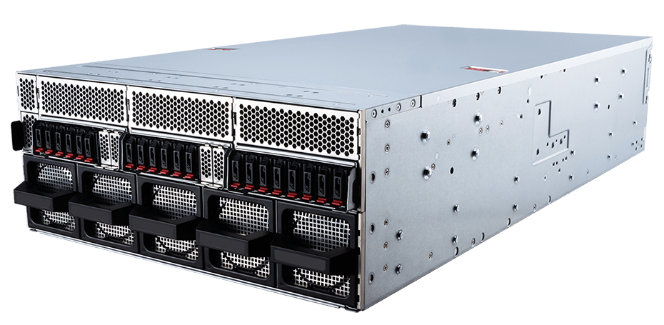
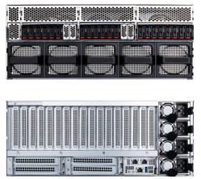
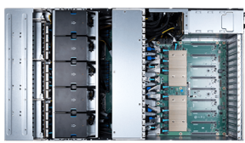
LLM(大規模言語モデル)のトレーニングにおススメ!
最新のgpt-oss-120bを使った高度な推論に
最適な機種がこちら！
■ CPU：【2CPU】Xeon6 6740P (2.1GHz/最大3.8GHz/48コア)
■ メモリ： 1,024GB （64GB×16）
■ ストレージ：1.92TB E1.S NVMe SSD
■ オンボード：ASPEED AST2600 BMC 64GB （VGAｘ1）IPMI
■ GPU： 【2GPU】 NVIDIA H200 Tensor Core GPU 141GB
■ OS： Ubuntu 22.04 LTS
■ 電源： [4基] 3,000W/200V - 80 Plus Platinum 認証
■ 3年間センドバック方式ハードウェア保証
APPLIED
AISV-X6740Px2MS3Q2TU4E1
H200X2
18,800,000
（税込）
円
カスタマイズのご要望も承ります
NVIDIA H200 Tensor コア GPU２基 搭載
NVIDIA H200 Tensor コア GPU は、市場を一変させるパフォーマンスとメモリ機能で生成 AI と HPC ワークロードを強化します。HBM3e を搭載した初の GPU である H200 の大容量かつ高速のメモリは、HPC ワークロードのための科学コンピューティングを推進しながら、生成 AI と大規模言語モデル (LLM) の高速化を促進します。
NVIDIA Hopper アーキテクチャをベースとする NVIDIA H200 は、毎秒 4.8 テラバイト (TB/s) で 141 ギガバイト (GB) の HBM3e メモリを提供する初の GPU です。これは、NVIDIA H100 Tensor コア GPU の約 2 倍の容量で、メモリ帯域幅は 1.4 倍です。

